Slide 1

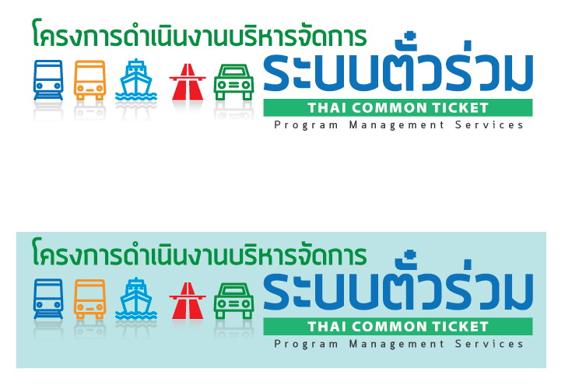


แนวคิดในการดำเนินงานบริหารจัดการระบบตั๋วร่วม
มีนาคม 2556

Slide 2
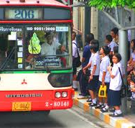
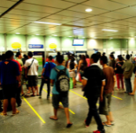
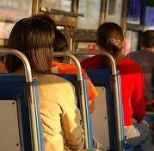

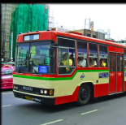


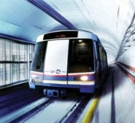
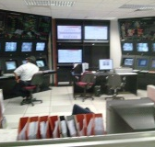
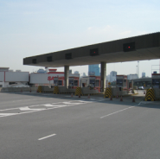
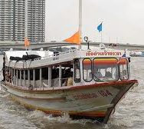
วัตถุประสงค์ของระบบตั๋วร่วม
“เพิ่มความสะดวกสบายในการเดินทาง โดยไม่ต้องพกตั๋วหลายใบ”
“ได้รับส่วนลดค่าโดยสารในการใช้บริการแต่ละครั้ง”
ผู้โดยสาร
NC
“จูงใจให้ประชาชน เข้ามาใช้ระบบขนส่งมวลชน”
“ความสะดวกจากระบบตั๋วร่วมมีส่วนเพิ่มจำนวนผู้โดยสาร”
ภาครัฐ
ผู้ให้บริการ
“ภาครัฐมีความยืดหยุ่น ในการควบคุมอัตราค่าโดยสารร่วม”
“ลดต้นทุนพัฒนาระบบตั๋วร่วมของผู้ประกอบการแต่ละราย”
“สามารถรวบรวมข้อมูลการจราจร เพื่อการวางแผนพัฒนา
ระบบขนส่ง”
“สามารถจัดการระบบจัดเก็บรายได้ได้อย่างมีประสิทธิภาพและมีส่วนช่วยป้องกันความเสี่ยงจากการทุจริต”

Slide 3




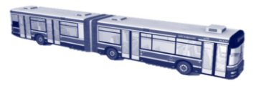





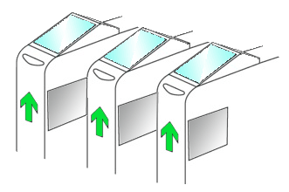







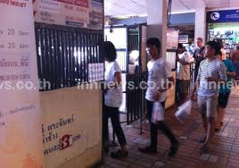

ภาพรวมการใช้ตั๋วร่วม
ระบบขนส่งทางราง
ระบบรถโดยสารสาธารณะ
CCH
Card Parameter
Fare Parameter
Specific Parameter
Clock Synchronization
Monitor Equipment Status
Equipment usage Transaction
Equipment Audit Register
RAIL
BUS
Bus Management
System (BMS)
Cellular Network
GPRS, EDGE, 3G, LTE
Central Computer
GPS
Equipment Parameter
Card Parameter
Fare Parameter
Specific Parameter
Clock Synchronization
Monitor Equipment Status
Equipment usage Transaction
Equipment Audit Register
Station Computer
Bus Driver Console (BDC)
Equipment Parameter
Card Parameter
Fare Parameter
Specific Parameter
Clock Synchronization
Monitor Equipment Status
Equipment usage Transaction
Equipment Audit Register
Access Point
NC
Exit Reader
SAM
ECU
Entry Reader
NC
Handheld Fare
Collector
Portable checker
ระบบทางพิเศษ
ระบบขนส่งทางน้ำ
CTO
CCH
CCHS
BMTA HQ
Bus Concentrator
EXAT CCS
NEW EXAT CCS
PEIR
Station Computer
ช่องเก็บเงิน SC
ช่องเก็บเงินใหม่ SC
TOLL
OR
Control
FERRY
ระบบทางด่วน
ระบบทางด่วน
Gate-based system
Pole-based system
NC
SAM
ช่องเก็บเงิน
ช่องเก็บเงิน
EASY Pass
(ช่องผ่านทางอัตโนมัติ)
Touch and GO
(แตะแล้วผ่านในช่องเก็บเงินสด)

Slide 4






















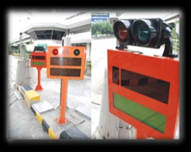
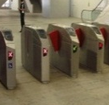
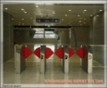


ภาพรวมการเชื่อมต่อระบบและการใช้งานตั๋วร่วม
องค์ประกอบ
ผู้ให้บริการ AFC ในปัจจุบัน
บัตรโดยสารร่วม
ผู้ให้บริการในอนาคต
ผู้ให้บริการขนส่งฯ
บัตรโดยสาร
NC
เครื่องอ่าน
National Card
ติดตั้งระบบ AFC เพื่อรองรับ
ระบบตั๋วร่วม
Back Office
ศูนย์บริหารจัดการรายได้กลาง(CCH)

Slide 5












แนวคิดในการพัฒนาระบบตั๋วร่วม
Multiple Card Issuers
(i.e. operators, telco, banks retailers ,etc.)
Ticket
Issuer
CTO Ticket Issuer
BSS Issuer
Card Issuers
KMS
KMS
CCH
CCH
Non-transit
CH
TSC
CH
MRTA
CH
BSS
CH
Central
Computer
Retail
CC
TSC
CC
TOLL
CC
BUS
CC
SRT
CC
Purple
CC
BMCL
CC
BTS
CC
BRT
CC
Station
Computer
EXAT
EXAT
EXAT
EXAT
EXAT
EXAT
S1
Retail
7-11
Store
Non
7-11
DMT
Plaza
EXAT
Plaza
DOH
Plaza
Ferry
Pier 1
Ferry
Pier 2
Depot
1
Depot
2
ARL
S1
ARL
S2
S1
S1
S2
S1
Ext.
S1
S2
S1
S2
Reader
R1
R1
R1
R3
R1
R3
R1
R1
R1
R1
R1
R1
R1
R1
R1
R1
R1
R1
R1
R1
R1
R1
R1
R1
R1
R2
R1
R1
R1
R1
R1
R1
R1
R1
R1
R1
R2
R1
R2
R1
R2
R1
R2
R1
R2
R1
R2
BTS
BMA.
R1
Reader (SAM) for national card standard
R3
Reader (SAM) for existing non-transit card standard
R2
Reader (SAM) for existing transit card standard

Slide 6





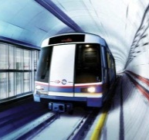
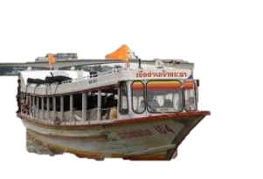
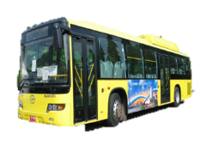
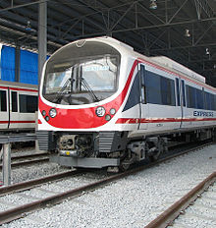
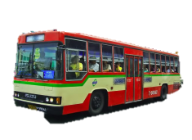
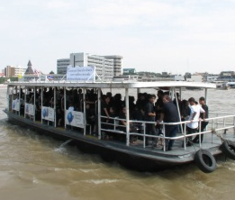
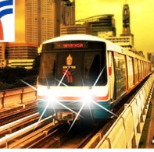
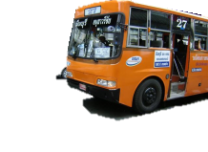
นโยบาย Single Standard, Multiple Issuers
ผู้ออกบัตร
“ผู้ประกอบการทุกรายสามารถ
ออกตั๋วโดยสารภายใต้มาตรฐานเดียวกัน”
NC
“ตั๋วโดยสารใบเดียว
ในการใช้บริการการขนส่งมวลชนทุกรูปแบบ”
ระบบขนส่งมวลชนทางราง
ระบบรถโดยสารสาธารณะ
ระบบขนส่งทางน้ำ
ระบบทางพิเศษ
ระบบ MRTA ทุกสาย
รถโดยสาร ขสมก.
ปรับอากาศ
ระบบเรือด่วน
เจ้าพระยา
ระบบการทางพิเศษ
ระบบ Airport rail link
รถโดยสาร ขสมก.
รถธรรมดา
ระบบเรือโดย
-สารข้ามฝาก
ระบบกรมทางหลวง
รถโดยสาร
ร่วมบริการ
ระบบ BTS
ระบบดอนเมืองโทลเวย์

Slide 7
แผนและระยะเวลาในการดำเนินงานระบบตั๋วร่วม
2558
2559
2560-2561
การจัดทำระบบ CCH
ก.พ. 58
ส.ค. 58
ก.พ. 59
ส.ค. 59
ส.ค. 61
ลงนามในสัญญา
0
CCH แล้วเสร็จ
Design
6
Implement
12
Test & Trial run
Maintenance (DLP)
เป็นระยะเวลา 24 เดือน
18
42
30
F/E Prototype implementation
12
ส.ค. 60
F/E Integration
การจัดตั้ง CTC
สนข.
จัดตั้งหน่วยงาน ชั่วคราว
ร่วมตรวจรับงาน
จัดตั้ง CTC แล้วเสร็จ
Operate and maintenance
[พ.ค. 58]
จัดทำแผนส่ง คค.
[ก.ค. 58]
[ก.ย. 58]
ส.ค. 59
ครม.ครั้งที่ 1
คค.
ครม.ครั้งที่ 2
สนข. ดำเนินการคัดเลือก CTC
ครม.ครั้งที่ 3
อนุมัติหลักการจัดตั้ง CTC
เห็นชอบแผน
อนุมัติงบประมาณ
รับทราบผลการคัดเลือก
แผนการดำเนินงานPMS
ม.ค. 60
ก.พ. 58 (เดือนที่ 25 ของ PMS)
สิ้นสุดสัญญา
PMS
CCH
ควบคุมงานดำเนินการจัดตั้งระบบ CCH
CCH substantial completion
CTC
สนับสนุนการดำเนินงานจัดตั้ง CTC
จัดตั้ง CTC
แล้วเสร็จ

Slide 8




นโยบายอัตราค่าโดยสารในแต่ละช่วงเวลา
National Card
Adoption Phase
(Short-term)
SPs
Mode
BUS
RAIL
Ferry
Toll
Fare base
Flat Fare Per Journey (Flat Fare) (20b/ journey)
Flat Fare
Long-Term
Fare Scheme
SPs
Mode
BUS
RAIL
Ferry
Toll
Fare base
Flat/ Distance
Moving zone
Distance base
Flat/ Distance
Government subsidize transfer fee

Slide 9
โครงสร้างอัตราค่าโดยสาร (ตัวอย่างในเบื้องต้น)
อัตราใหม่
เต็มอัตรา
ได้รับยกเว้น
ได้รับยกเว้น
เต็มอัตรา
ชำระค่าโดยสารตามจริงในการเดินทางเที่ยวแรก
ยกเว้นค่าโดยสารสำหรับการเดินทางเชื่อมต่อภายในระบบรถโดยสารประจำทาง [2 ]ครั้ง (3 เที่ยว)
ชำระค่าโดยสารตามจริงในเที่ยวที่ [4]
กรณีที่ 1
ภายใน 30 นาที
ภายใน 30 นาที
ภายใน 30 นาที
ระบบ
Bus1
Bus2
Bus3
Bus4
[20] km
ส่วนลด [10] บ. สำหรับการเชื่อมต่อระหว่างรถโดยสารประจำทางและระบบราง [1] ครั้ง
ชำระค่าโดยสารเต็มอัตราสำหรับการเปลี่ยนรถไฟฟ้าภายในระบบราง ครั้งต่อไป
กรณีที่ 2
อัตราใหม่
เต็มอัตรา
ได้รับยกเว้น
ส่วนลด [10] บ.
เต็มอัตรา
ภายใน 30 นาที
ภายใน 30 นาที
ภายใน 30 นาที
ระบบ
Bus1
Bus2
Rail1
Rail2
อัตราใหม่
ส่วนลด [5] บ.
ส่วนลด [10] บ.
ได้รับยกเว้น
ได้รับยกเว้น
เต็มอัตรา
ยกเว้นค่าโดยสารสำหรับการเดินทางโดยรถโดยสารประจำทาง [2] เที่ยวถัดไป หลังจากระบบราง
กรณีที่ 3
ภายใน 30 นาที
ภายใน 30 นาที
ภายใน 30 นาที
ระบบ
Rail1
Rail2
Bus1
Bus2
Bus3
เต็มอัตรา
ได้รับยกเว้น
ได้รับยกเว้น
เต็มอัตรา
ยกเว้นค่าโดยสารสำหรับการเดินทางโดยเรือด้วยบัตรโดยสารร่วม
การเดินทางโดยเรือถือเป็นการเดินทางโดยรถโดยสารประจำทาง
กรณีที่ 4
อัตราใหม่
ภายใน 30 นาที
ภายใน 30 นาที
ระบบ
Bus1
Ferry1
Bus2
Bus3

Slide 10
โครงสร้างอัตราค่าโดยสารในระยะยาว (ตัวอย่างในเบื้องต้น)
ตัวอย่าง : การจัดแบ่งรายได้
อัตราใหม่
เต็มอัตรา
ได้รับยกเว้น
ส่วนลด 10 บ.
เต็มอัตรา
ระบบ
Bus1
Bus2
Rail1
Rail2
กรณีที่ 2
อัตราปกติ
7 บ.
+
7 บ.
+
40 บ.
=
54 บ.
เต็มอัตรา
จำนวนที่เก็บได้
[10] บ.
+
0
+
[30] บ.
=
[40] บ.
เต็มอัตรา
[13%]
[13%]
[74%]
เงินที่จัดสรร
5.2 บ.
5.2 บ.
29.6 บ.
รัฐบาลอุดหนุนจำนวนส่วนต่าง (ขึ้นอยู่กับจำนวนผู้โดยสารที่เปลี่ยนแปลง)
เงินอุดหนุนภาครัฐ
1.8 บ.
1.8 บ.
10.4 บ.

Slide 11
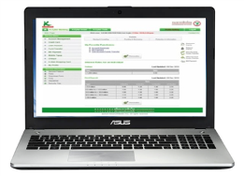
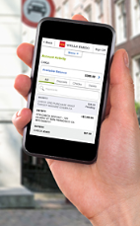
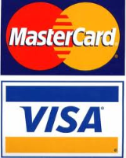
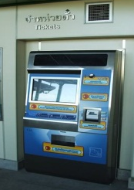
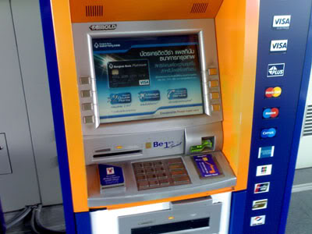


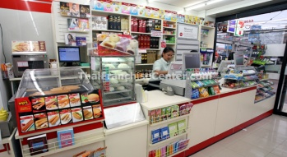
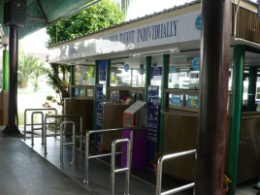



แนวทางการเพิ่มมูลค่าเงินในบัตรโดยสาร (Card Top-up)
ช่องทางการเติมเงิน
Internet Bank,
Credit card,
Auto debit,
ตู้ขายตั๋วอัตโนมัติ,
ATM
ร้านค้าสะดวกซื้อ และ KIOSK

Slide 12
ปัจจัยสำคัญในการพัฒนาระบบตั๋วร่วม (Key Success Factors)
Easy to
use and Top-up
ระบบตั๋วร่วมต้องมีความง่ายในการใช้งาน อีกทั้งยังต้องสะดวกต่อผู้ใช้บัตรในการเพิ่มมูลค่าเงินในตั๋ว (Top-up)
1
2
Maximum
Card holders
จำเป็นต้องมีการสนับสนุนให้ประชาชนใช้ตั๋วร่วมมากที่สุด โดยกำหนดให้มีผลิตภัณฑ์ที่หลากหลายและตรงความต้องการของผู้ใช้บริการ
3
Maximum
Usage Coverage
ระบบตั๋วร่วมต้องครอบคลุมการใช้งานที่หลากหลาย ทั้งในการใช้บริการระบบขนส่งมวลชน และในการใช้งานในส่วนค้าปลีก และเชิงพาณิชย์ต่างๆ
4
Security &Speed
มาตรฐานระบบต้องสามารถประมวลผลการอ่านบัตรได้อย่างรวดเร็ว และต้องมีความปลอดภัยในการทำรายการสูง
System Reliability
การดำเนินการของระบบตั๋วร่วมต้องมีความน่าเชื่อถือ และในกรณีที่ระบบเกิดขัดข้อง จะต้องสามารถกอบกู้ระบบคืนมาได้ในระยะเวลาอันสั้น
5

Slide 13
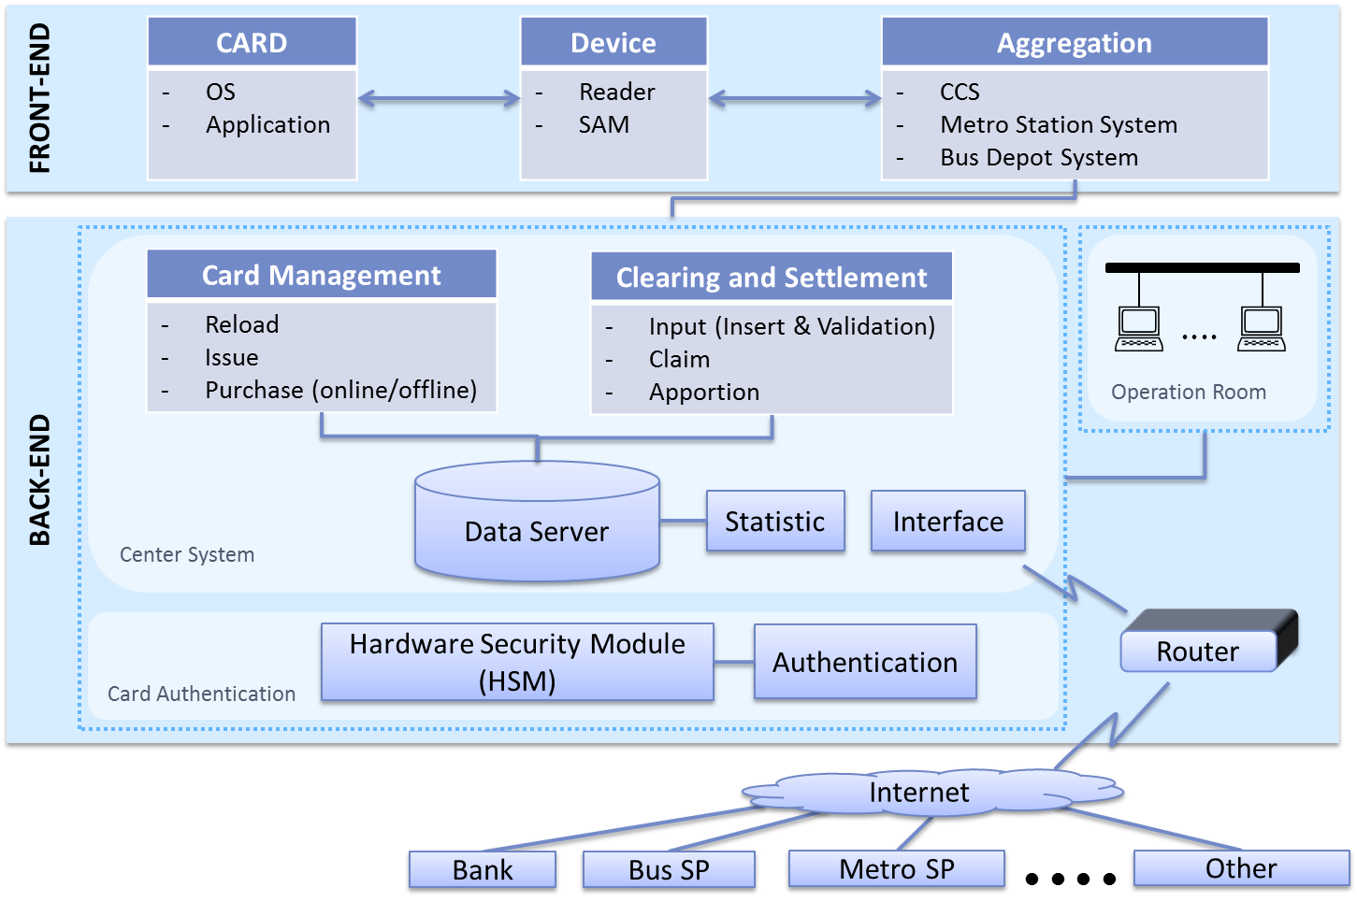
ภาพรวมของระบบ

Slide 14
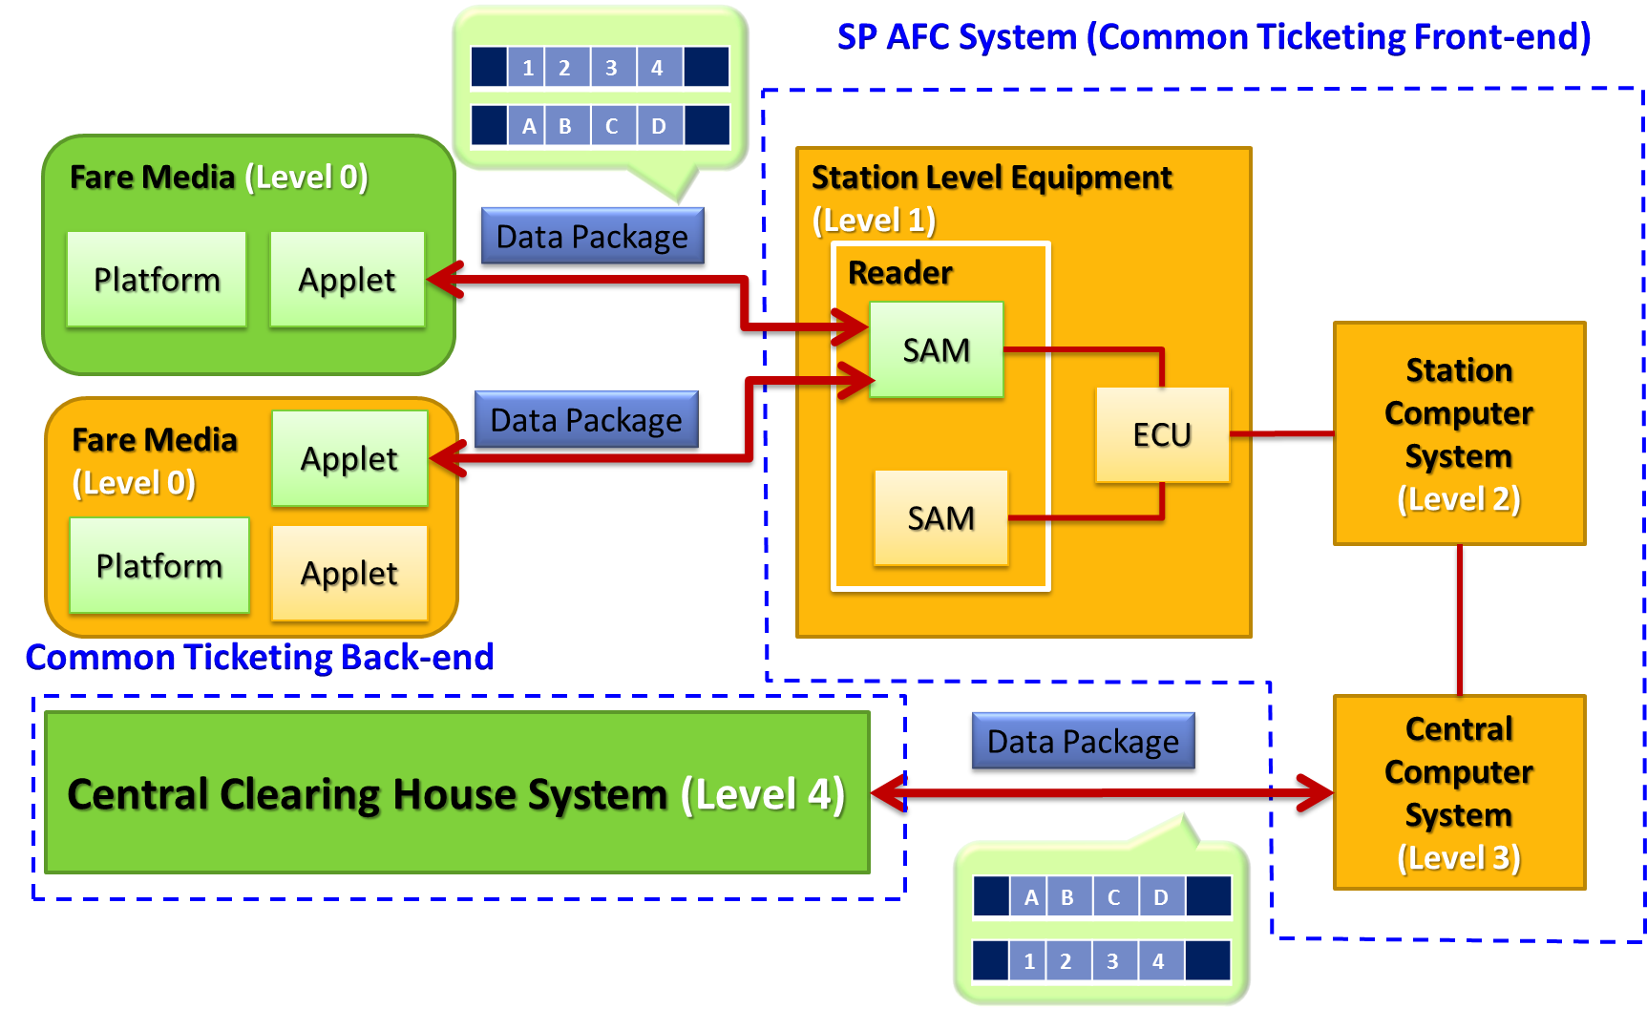
แนวทางในการ เชื่อมต่อระบบตั๋วร่วม

Slide 15


แนวทางการใช้งานมาตรฐานตั๋วร่วม
ขั้นที่ 1
การกำหนดมาตรฐาน
ขั้นที่ 2
การออกแบบบัตร
ขั้นที่ 3
การใช้งาน
CTC
ภาคขนส่ง
บริษัทบริหารจัดการระบบ
Co-issuer
ผู้ออกบัตรรายอื่น
นอกภาคขนส่ง
Co-Branded
การร่วมออกบัตร
สนข. เป็นผู้กำหนดมาตรฐานสำหรับตั๋วร่วม
การออกบัตรทำได้ 3 รูปแบบ
การใช้งานทำได้ 2 ส่วน

Slide 16
กระบวนการในการออกแบบระบบบัตรโดยสาร
นโยบาย
Business Requirements
Operation Requirements
บัตรโดยสารที่รองรับการเดินทางในระบบขนส่งสาธารณะทุกรูปแบบสำหรับกรุงเทพมหานครและปริมณฑล
สามารถขยายไปสู่การเดินทางในระบบขนส่งระดับประเทศได้
รองรับการบริหารจัดการค่าโดยสารร่วมทั้งแบบตามระยะทางและรูปแบบอื่นๆ
รองรับนโยบายของภาครัฐในการสนับสนุนค่าโดยสารสำหรับระบบขนส่งสาธารณะ
สามารถทำงานร่วมกับระบบที่มีอยู่เดิมได้
หน้าที่และความรับผิดชอบของแต่ละส่วน
  Regulator
  Issuer
  Loading Agent
  Service Provider
Business Rule
  การคิดค่าโดยสาร
  ส่วนลดในการเดินทาง
  การเชื่อมต่อระบบ
Product
ประสิทธิภาพและเวลาในการประมวลผล
ระบบความปลอดภัย
  กระบวนการออกบัตร
  กระบวนการเติมบัตร
  กระบวนการเก็บเงินที่สถานีและจุดจอดรถ
  กระบวนการแบ่งค่าโดยสาร
  การบริหารจัดการบัตร
    การออกบัตรใหม่
    การแก้ปัญหาบัตร
    การตรวจสอบข้อมูล

Slide 17
ประเภทของบัตรโดยสาร
ตั๋วเชื่อมต่อระบบ
ตั๋วเชื่อมต่อระบบแบบมีส่วนลดค่าแรกเข้า
ตั๋วแบบค่าโดยสารราคาเดียว
ตั๋วแบบระยะเวลา รายวัน หรือรายเดือน
ตั๋วแบบ การเดินทางกำหนดพื้นที่

Slide 18


ประเภทของตั๋วร่วมและสิทธิ์ประโยชน์
ตารางเปรียบเทียบลักษณะตั๋วร่วมแต่ละประเภท
ประเภทของบัตร
สิทธ์ประโยชน์ภาครัฐ
การโอนกรรมสิทธ์ของบัตร
กรณีบัตรสูญหายหรือชำรุด
มูลค่าเงินสูงสุด
ตัวอย่างบัตร
Personalized Card
บัตรอุดหนุนภาครัฐ
Photo
ชื่อ: ___/ ID NO.__
ที่อยู่:____
วันเดือนปีเกิด:___
สามารถรับบัตรใหม่โดยมีมูลค่าเท่าเดิม
[10,000 บาท]
บัตรประจำตัวพนักงาน
Registered Card
บัตรโดยสารสะสมแต้ม
สามารถรับบัตรใหม่โดยมีมูลค่าเท่าเดิม
[10,000 บาท]
ชื่อ: ___/ ID NO.__
ที่อยู่:____
วันเดือนปีเกิด:___
บัตรโดยสารแบบ Fixed-Journey
Anonymous Card
[10,000 บาท]
ไม่สามารถรับบัตรใหม่ได้
บัตรโดยสารทั่วไป

Slide 19
Card File Structure
Option 1: Hong Kong
Option 2: Korea
Main File
Main File
EF File
EF File
Level 1
Level 2
Level 1
Level 2
Common Product
SP1
SP2
SP3
Common Purse
Common PASS
SJT
Other
Spare
Purse
Product 1
Product 3
Product 5
SP1
Rail
Pass
Product 2
Product 4
Product 6
SP2
Bus
ทางเลือกของประเทศไทย: Enhanced Design Combining Option 1+2
Main File
EF File
Level 1
Level 2
Common Product
SP1
SP2
Other
Transit
Fix Journey Product
Transit
Spare
Merchant
Spare
Purse
Product 1
Product 3
Rail
Merchant 1
Pass
Product 2
Product 4
Bus
Merchant 2
l
l
l
l
Merchant 12

Slide 20
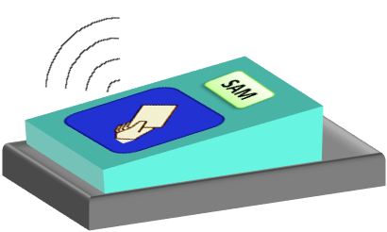
แนวทางการปรับปรุงระบบ Front-end – ระบบรถไฟฟ้า (F/E Modification - Rail)
CTO
CCH
Card Parameter
Fare Parameter
Specific Parameter
Clock Synchronization
Monitor Equipment Status
Equipment usage Transaction
Equipment Audit Register
ศูนย์รวมข้อมูล
Central Computer
Equipment Parameter
Card Parameter
Fare Parameter
Specific Parameter
Clock Synchronization
Monitor Equipment Status
Equipment usage Transaction
Equipment Audit Register
อุปกรณ์สถานี
Station Computer
Equipment Parameter
Card Parameter
Fare Parameter
Specific Parameter
Clock Synchronization
Monitor Equipment Status
Equipment usage Transaction
Equipment Audit Register
NC
SAM
ECU

Slide 21

แนวทางการปรับปรุงระบบ Front-end – ระบบทางพิเศษ (F/E Modification - Toll)
CTO
CCH
EXAT HQ
EXAT CCS
NEW EXAT CCS
ช่องเก็บเงินทางด่วน
ช่องเก็บเงิน SC
ช่องเก็บเงินใหม่ SC
ทางขึ้นทางด่วน
Control
ระบบทางด่วน
ระบบทางด่วน
NC
SAM
ช่องเก็บเงิน
ช่องเก็บเงิน
EASY Pass
(ช่องผ่านทางอัตโนมัติ)
Touch and GO
(แตะแล้วผ่านในช่องเก็บเงินสด)

Slide 22
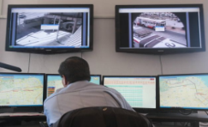

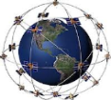


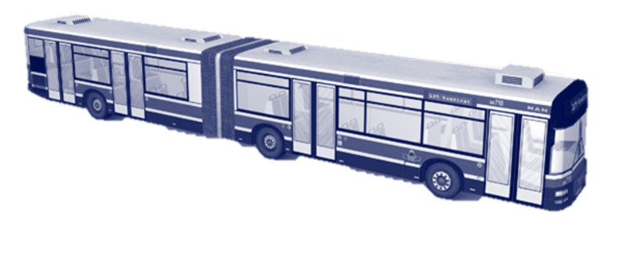

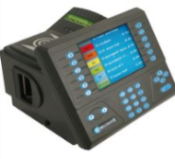

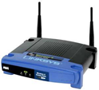
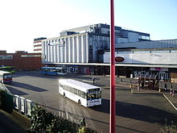
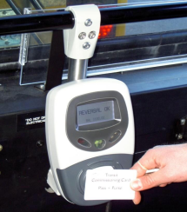
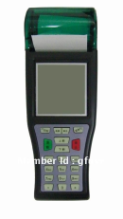
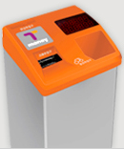
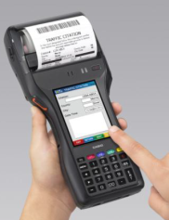
แนวทางในการดำเนินการพัฒนาระบบรถโดยสารสาธารณะ
CCHS
Bus Management
System (BMS)
Cellular Network
GPRS, EDGE, 3G, LTE
Data Concentrator
GPS
Data Collector
Data Collector
Bus Driver Console (BDC)
Data Collector
Bus Depot
Bus Depot
Bus Depot
Access Point
OR
Exit Reader
Entry Reader
Portable
checker
Automatic
Cash Box
Fare Collector
Handheld

Slide 23
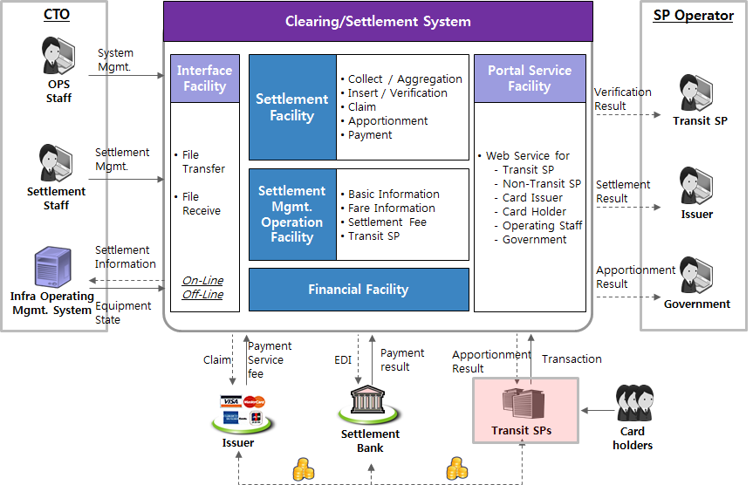
ลักษณะการดำเนินงาน และการพัฒนา CCH
1
หน้าที่การปฏิบัติงานของ CCH
2
หน้าที่การปฏิบัติงานของ CTAC/CTO
เสนอนโยบาย แผนงานมาตรฐาน ที่เกี่ยวข้องกับระบบตั๋วร่วม
กำกับ ดูแล และประเมินผลการดำเนินงานของ CTC
ปัจจุบัน คกก.กฤษฎีกาให้ความเห็นชอบให้ ปรับเปลี่ยน สตร. เป็นสำนักงานโครงการบริหารจัดการระบบตั๋วร่วม
ระบบออกบัตรและบริหารข้อมูล ตามมาตรฐานของ สนข.
ระบบสื่อสาร เชื่อมต่อข้อมูลกับผู้ให้บริการต่างๆ
ระบบคอมพิวเตอร์ในการประมวลผล จัดเก็บข้อมูล
ระบบการจัดแบ่งรายได้จากค่าโดยสาร และเงินจากการชำระค่าสินค้าหรือบริการ
3
หน้าที่การปฏิบัติงานของ CTC
ปฏิบัติตามนโยบายของ ก.คมนาคม ที่เกี่ยวข้องกับระบบขนส่งผ่าน CTO
ออกบัตรตามมาตรฐานของ CTO
บริหารจัดการและบำรุงรักษา CCH
จัดเก็บค่าธรรมเนียมตามประกาศของ สนข. ในส่วนที่เกี่ยวข้องกับระบบขนส่ง
พัฒนาผลิตภัณฑ์บัตรโดยสาร

Slide 24
โครงสร้างการกำกับดูแลและบริหาร
คณะกรรมการระดับชาติที่มีอำนาจหน้าที่
(อยู่ระหว่างดำเนินการ)
กำหนดนโยบายด้านการขนส่งและกำหนดมาตรการและบทบาทของหน่วยงานระบบขนส่งในการเข้าร่วมโครงการตั๋วร่วม รวมถึงพิจารณากรอบอัตราค่าโดยสารร่วม
ระดับนโยบาย
(Policy Maker)
คกก. บริหารจัดการระบบตั๋วร่วม
(Common Ticketing Administrative Committee: CTAC)
กำหนดนโยบายการพัฒนาระบบตั๋วร่วม
กำหนดมาตรฐานการดำเนินงานของระบบตั๋วร่วม
กำหนดโครงสร้างอัตราค่าโดยสารร่วมและระบบการเชื่อมต่อตั๋วร่วม
สนข. (OTP)
วางแผนและเสนอนโยบายการพัฒนาระบบตั๋วร่วม
เสนอมาตรฐานอุปกรณ์ต่างๆ ที่เป็นองค์ประกอบของระบบตั๋วร่วม
กำกับดูแลการบริหารงานของผู้บริหารจัดการและดูแลระบบ
ปฏิบัติหน้าที่ฝ่ายเลขานุการ CTAC
สำนักงานโครงการบริหารจัดการระบบตั๋วร่วม (สตร.)
(Common Ticketing Office: CTO)
ระดับกำกับดูแล
(Regulator)
ผู้บริหารจัดการและบำรุงรักษาระบบ
ระดับปฏิบัติการ
(Operator)
ดูแลและปรับปรุงมาตรฐานและรายละเอียดของอุปกรณ์ทั้งหมดที่เกี่ยวข้องกับระบบตั๋วร่วม
บริหารจัดการ บำรุงรักษา และควบคุมการดำเนินงานของระบบตั๋วร่วมและระบบบริหารจัดการรายได้กลาง
ตรวจสอบมาตรฐานของอุปกรณ์ต่างๆ ของผู้ออกและจำหน่ายตั๋วร่วมรายอื่น
ปรับปรุงระบบการจัดเก็บรายได้ให้สอดคล้องกับนโยบายด้านอัตราค่าโดยสารที่กำหนดโดยภาครัฐ
ออกและจำหน่ายตั๋วร่วมให้มีมาตรฐานตามนโยบายของภาครัฐ
รวบรวมข้อมูลการใช้บริการระบบขนส่งมวลชน และประมวลผล

Slide 25
แนวทางการจัดตั้งผู้บริหารจัดการและบำรุงรักษาระบบ
ระยะที่ 1: จัดตั้งคณะทำงานโดยมีผู้แทนจากหน่วยงานภาครัฐเข้าร่วม
ระยะที่ 2: PPP โดย สนข. คัดเลือกเอกชน
ระยะที่ 3: ขายหุ้นเพิ่มทุนให้ผู้ประกอบการ
ผู้ประกอบการ
ร้านค้า
หน่วยงานภาครัฐที่ให้บริการระบบขนส่งสาธารณะ
ร่วมกันจัดตั้ง
ภาครัฐ
ผู้ร่วมทุนเอกชน
อื่นๆ
คณะทำงานจัดตั้งหน่วยงานฯ
[<50%]
[40%]
[>50%]
[40%]
[20%]
บริหารจัดการระยะเริ่มต้น
OTP
ผู้บริหารจัดการและบำรุงรักษาระบบ
คัดเลือกผ่านขั้นตอน PPP
ระบบและมาตรฐานตั๋วร่วม
ระบบ CCH
บริหารจัดการและบำรุงรักษา

